Slide 1
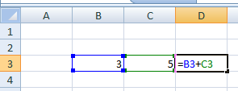
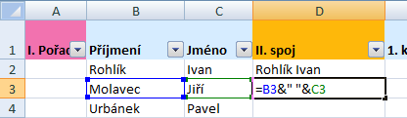
I. Vytvořte sploupeček pořadí. Pomocí roztahování buněk ho vyplnte buňky čísly od 1 do 88
Příklad používání funkcí:
II. Spoj příjmení a jméno do jednoho sloupce – spojování textu pomocí &; vkládání textu do uvozovek „text mezi spojovaná slova“
Vzoreček tažením (jako v příkladu I.)
roztáhnu na celý sloupec datového souboru.
V. Spočítej délku hospitalizace z „1. kontrola“ a
„poslední kontrola“
VI. Z data „poslední kontrola“ vyber rok (vyber funkci z Knihovny funkcí – Datum a čas), viz druhá přednáška .
VII. Sloupec „nemocný“ překóduj pomocí funkce „když“:
1 nemocný
0 zdravý (pro nápovědu jdi na následující slide)
VIII. Převeď výšku na metry
IX. Vypočítej BMI
X. Spočítej k jaké změnu „tepu před“ a „po“ došlo (např. léčbě nebo podání léku); pozor na správné pořadí při odečítání
XI. Spočítej počet oblíbených činností (sloupec U-Y)
XII. Spočítej minimální, maximální a průměrnou hodnotu leukocytů (do vzorečku je nutné zahrnout celý sloupec pro leukocyty) – funkce z knihovny statistické
* ... násobení
/ ... dělení

Slide 2
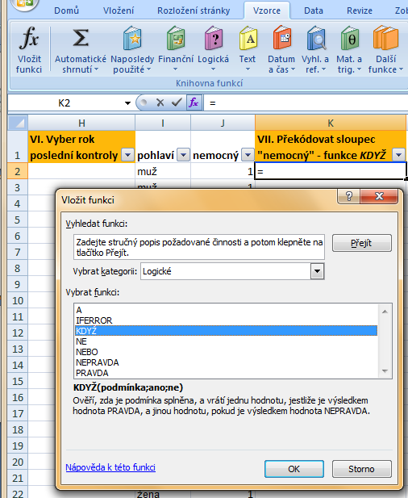
nápověda k funkci KDYŽ
1.
2.
3.

Slide 3
Kontingenční tabulka vztahu pohlaví a onemocnění
 | Nemocný | Zdravý | Celkem
Muž | a | b | a + b
Žena | c | d | c + d
Celkem | a + c | b + d | a + b + c + d = N
XIII. Doplň (v excelovém souboru lze hodnoty zjistit pomocí FILTRŮ nebo pomocí ŘAZENÍ):
 | Nemocný | Zdravý | Celkem
Muž
Žena
Celkem
XIV. Tu stejnou tabulku, včetně sloupcových procent vytvořte v Excelu pomocí funkce vkládání kontingenčních tabulek (stačí odevzdat jako součást Excelu)
- postup viz přednáška Vzorce a Kontingenční tabulky

